Slide 1
Навчально-тренувальні заняття на завершальному етапі вивчення предмета «Захист України» з досвіду роботи викладача
ДПТНЗ «Харківське вище професійне училище будівництва»
Лесковця І.Й.
Вебінар
для викладачів предмета «Захист України» на тему: «Використання інформаційно-комунікаційних технологій у військово-патріотичному вихованні»
28 листопада 2023 року

Slide 2
Головна дидактична мета навчально-польових зборів (навчально-тренувальних занять) – практичне закріплення знань, умінь, навичок здобувачів освіти, оцінювання рівня сформованості практичних навичок.

Slide 3

Основні документи для проведення НПЗ:
План підготовки проведення навчально-польових зборів (занять);
Розрахунок годин для проведення навчально-польових зборів (занять);
Наказ про проведення навчально-польових зборів (занять);
План проведення навчально-польових зборів (занять) у групі…….

Slide 5
Перший день

Slide 6
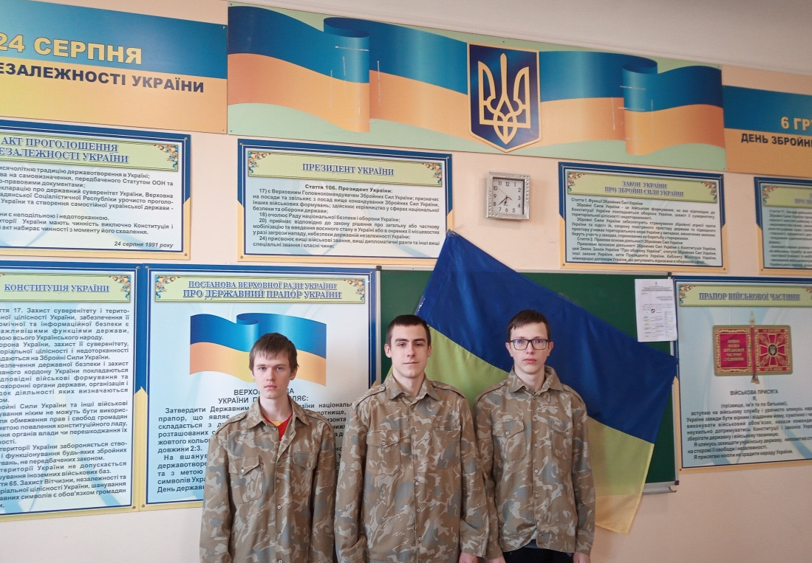
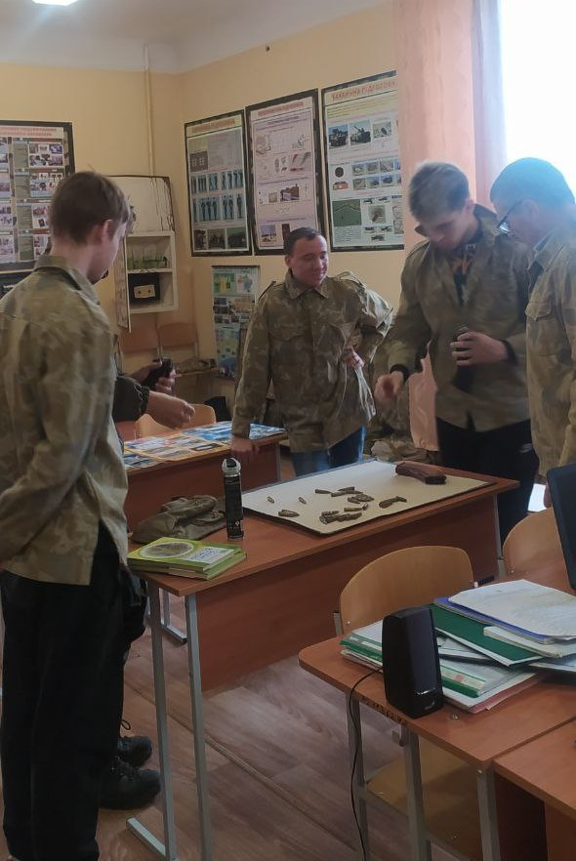
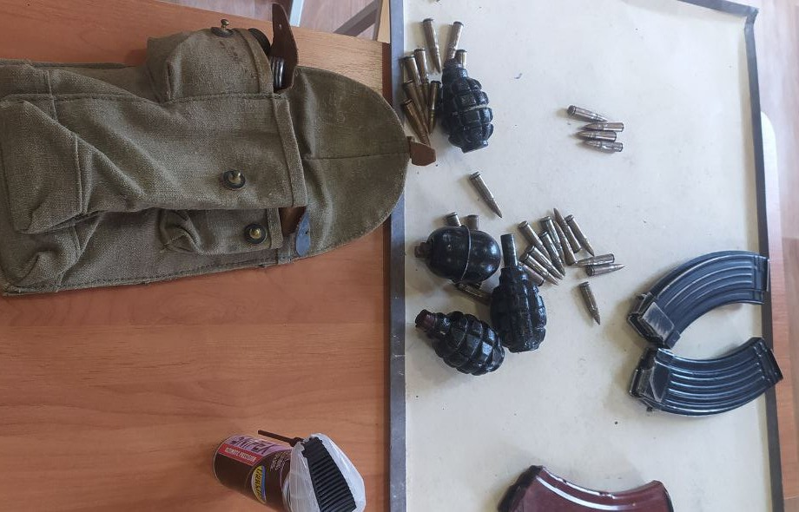
Другий день

Slide 7
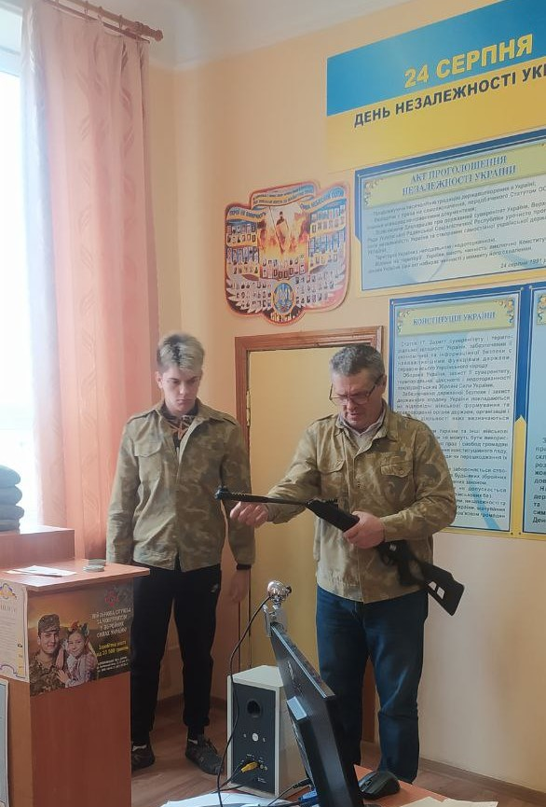
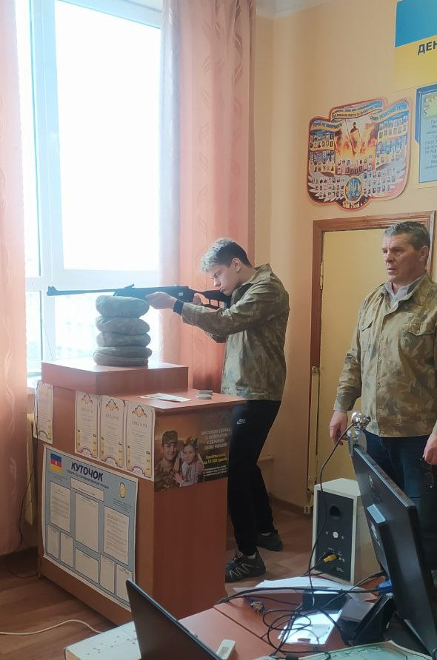
Другий день

Slide 8
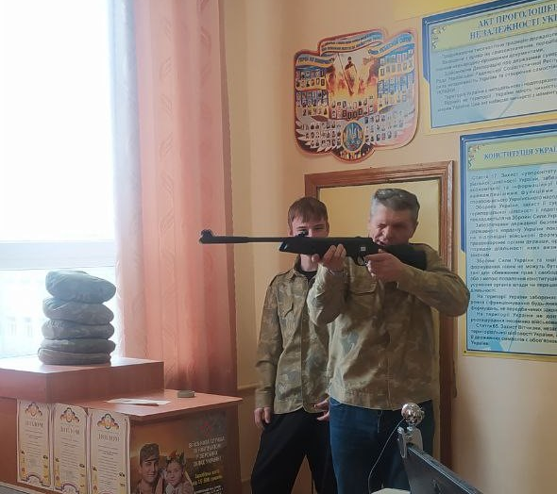
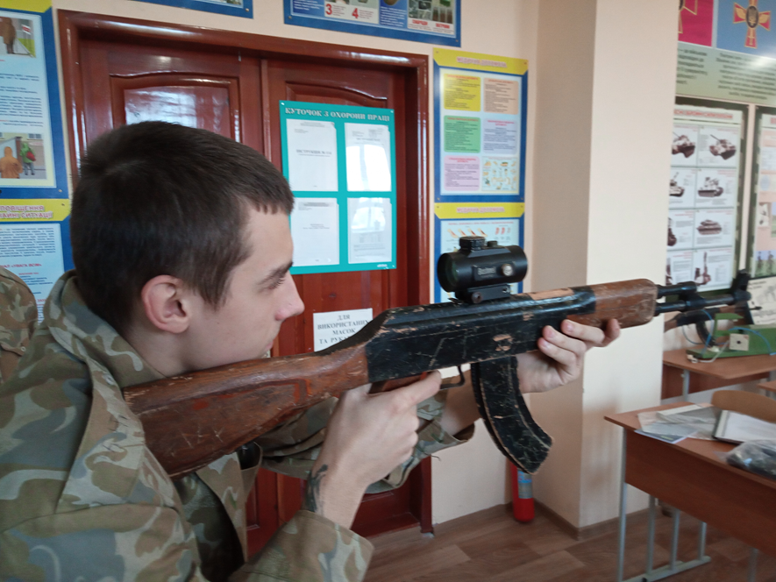
Другий день

Slide 9
Третій день

Slide 10
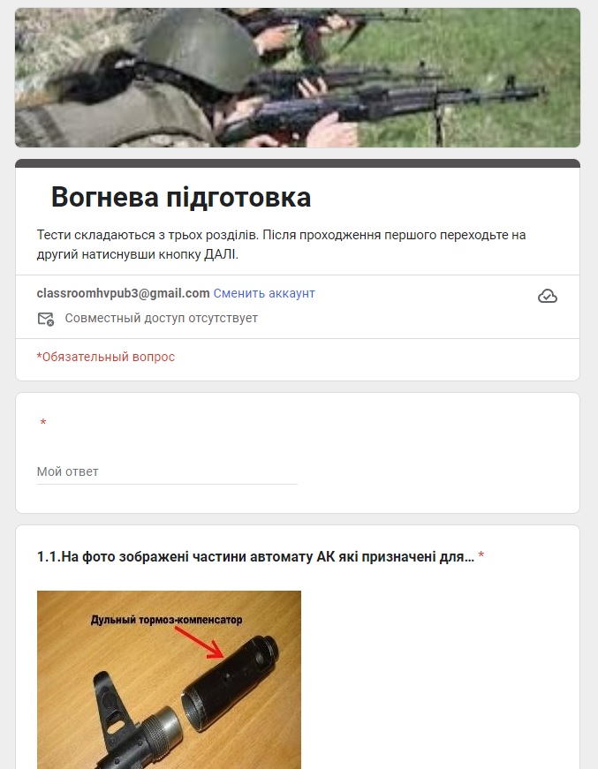
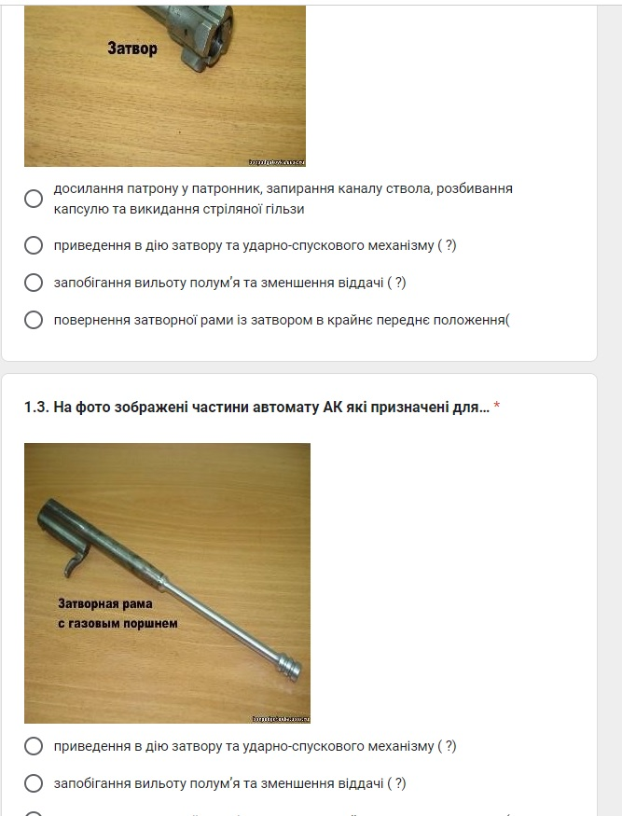
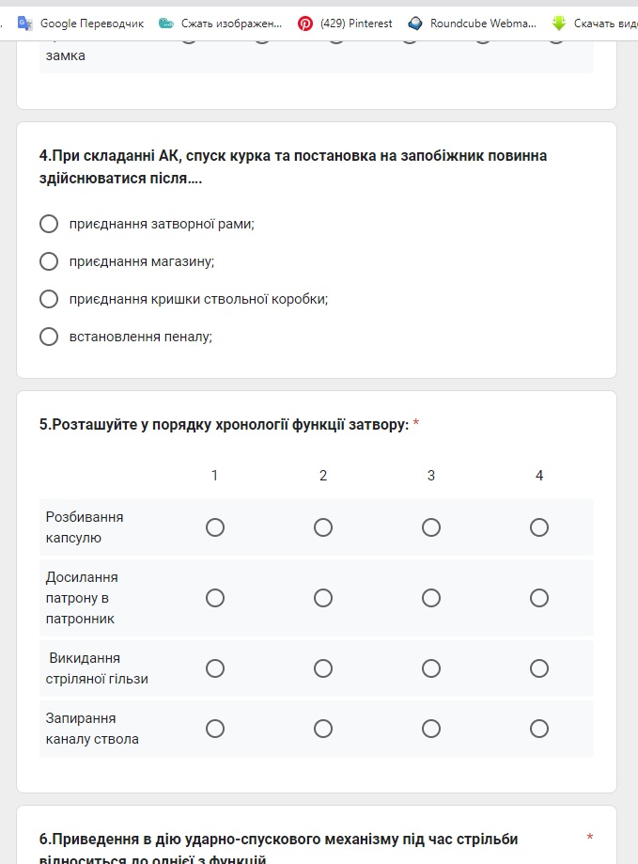
Третій день

Slide 11
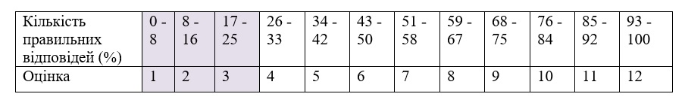
Третій день
Таблиця переведення в оцінку

Slide 12

НАВЧАЛЬНО-ТРЕНУВАЛЬНІ ЗАНЯТТЯ ДЛЯ ДІВЧАТ
(ОСНОВИ МЕДИЧНИХ ЗНАНЬ)
Загальний план для підгрупи дівчат
№ з\п | Назва розділу | Кількість годин | 1-й день | 2-й день | 3-й день
1 | Основи медичних знань і допомоги. | 5 | 5
2 | Домедична допомога в умовах бойових дій (тактична медицина) | 11 |  | 6 | 5
3 | Контроль практичних навичок | 2 | 1 |  | 1
 | Всього: | 18 | 6 | 6 | 6

Slide 13
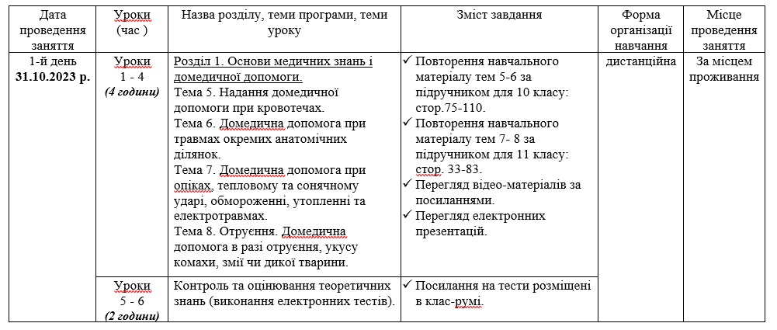
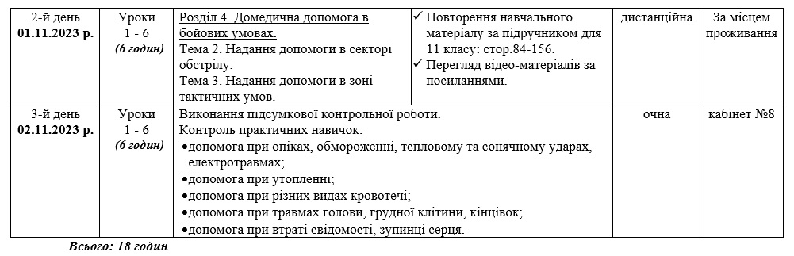

Slide 14
Дякуємо за увагу!

